Slide 1
שיעור ראשון HTML&CSS JavaScript

Slide 2



ברוכים הבאים לקורס פיתוח

Slide 3
מה נלמד בקורס?
נלמד שלוש שפות פיתוח, כל שפה מיועדת לצורך בניית אתרים כאשר כל שפה משמשת לדבר אחד.
HTML – שפת תגיות, שפת הבסיס לפיתוח אתרים באינטרנט ואפשר להגדיר אותה כה"שלד" של האתר.
- CSSשכבת העיצוב שלנו בכדי לעצב את תגיות html ובכלל את האתר.
JavaScript – אחת מהשפות המוכרות ביותר כיום בעולם הפיתוח, נלמד קיצת ליישם לוגיקות שונות וביצוע תהליכים אשר משפיעים על התנהגות האתר.

Slide 4
סביבת עבודה
מה הכוונה?, סביבת העבודה שלנו הינה מאין מחברת שבה אפשר לכתוב, ולהריץ קוד.
בלועזית IDE - (Integrated Development Environment)
אנחנו נשתמש ב,Visual Studio Code שזו סביבת העבודה שבה אנחנו נכתוב קוד.
שלב א':
נתקיןVisual Studio Code או בקיצור :”vscode”
https://code.visualstudio.com/download

Slide 5
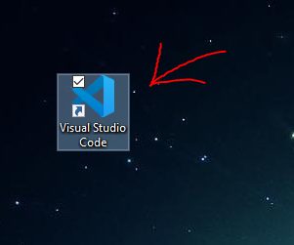
סביבת עבודה
שלב ב':
לאחר ש vscode הותקן על המחשב נפתח את האפליקציה

Slide 6
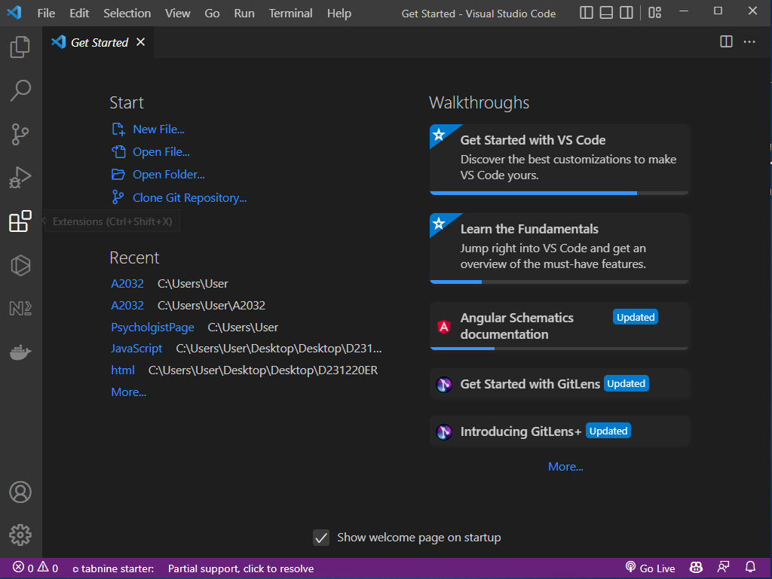
סביבת עבודה
שלב ג':
לאחר שנכנסו יפתח החלון הבא, ומכאן נלחץ על "Extensions"

Slide 7
סביבת עבודה
נתקין את התוספות הבאות לסביבת העבודה שלנו:
ESLint
Auto Rename Tag
HTML CSS Support
JavaScript (ES6) code snippets
Emoji
Live Server
Material Icon

Slide 8
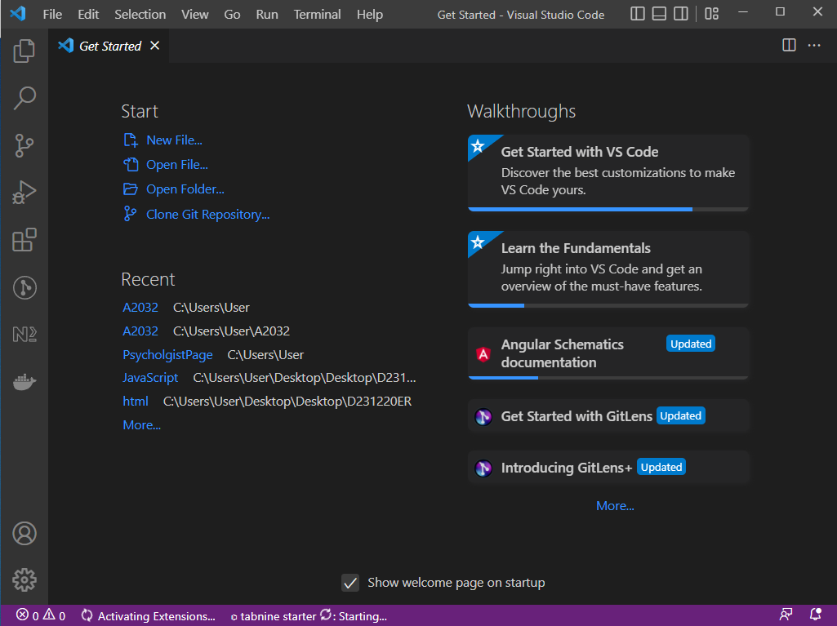
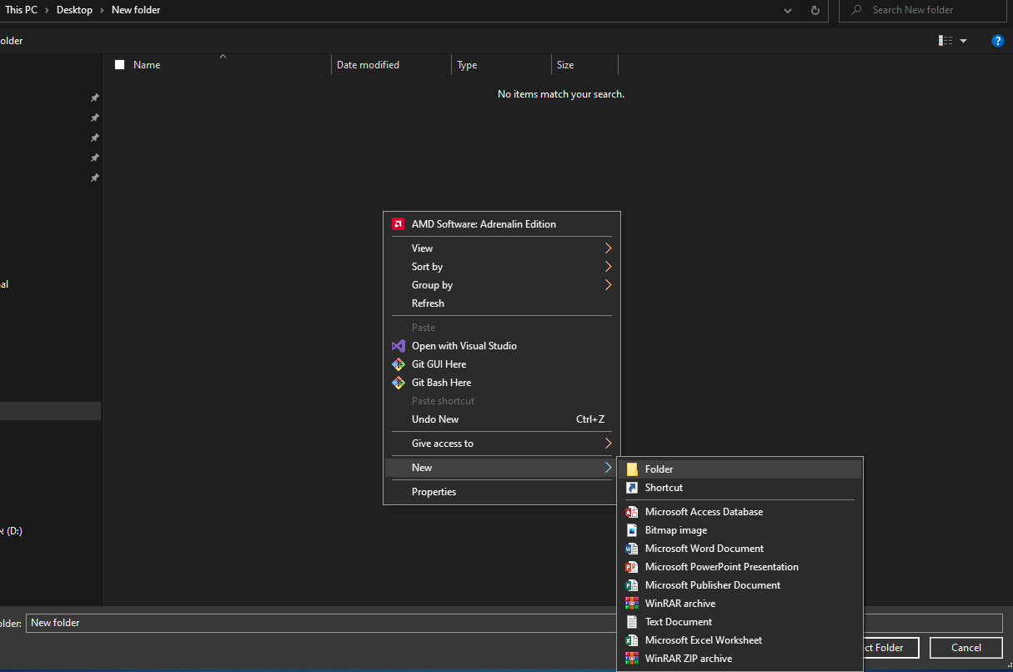
סביבת עבודה
שלב ד':
ניצור תיקייה חדשה ,קודם כל צריך להגיד לסביבת העבודה באיזו תיקייה לעבוד. נבחר ב “Open Folder” ולאחר מכן ניצור תיקייה חדשה בשם
,JavaScript לאחר מכן נוכל ליצור קבצים בתיקייה זו.
1
2

Slide 9
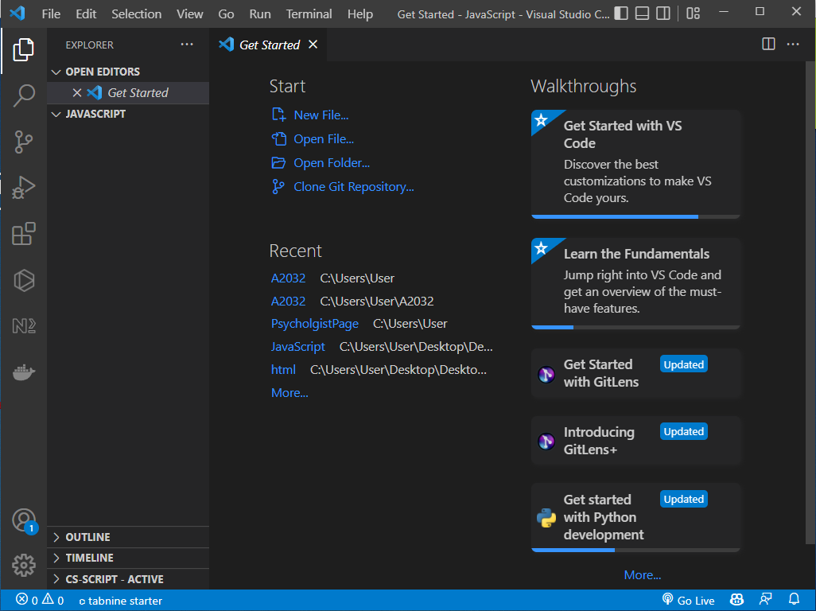
סביבת עבודה
שלב ה':
לאחר שבחרנו את התיקייה בה נרצה לעבוד אפשר לשים לב ששם התיקייה כתוב בסביבת העבודה, ומכאן אפשר ליצור קבצים חדשים בתוך התיקייה.

Slide 10
סביבת עבודה
שלב ו':
ניצור קובץ חדש, אבל חשוב להבדיל בין סיומות של כל קובץ.
מה הכוונה?, שלכל אפליקצייה/מסמך במחשב שלנו יש סיומת המייחדת
את סוג הקובץ בכך שאני קודם כל בוחר שם לקובץ,
ולאחר מכן אני מוסיף נקודה ואת סוג הקובץ.
למשל אם יצרתי מסמך טקסט פשוט במחשב שלי הוא יתן לי מיידית לבחור שם למסמך. זה שם הקובץ, אבל מכיוון שאחרי השם שבחרתי
יהיה כתוב .txt משמעותו להיות קובץ מסוג טקסט.

Slide 11
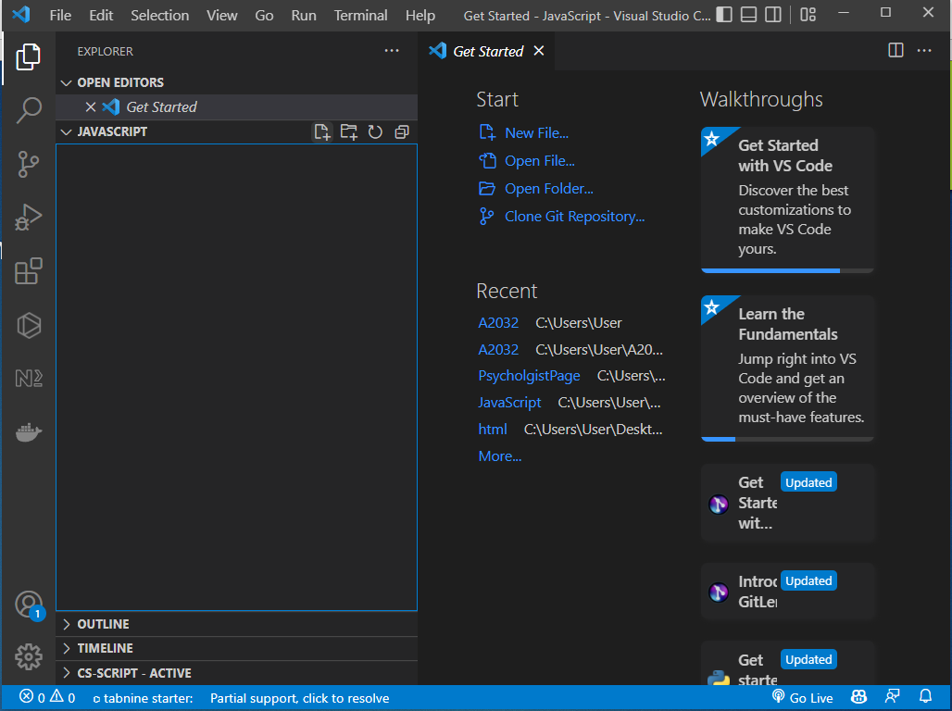
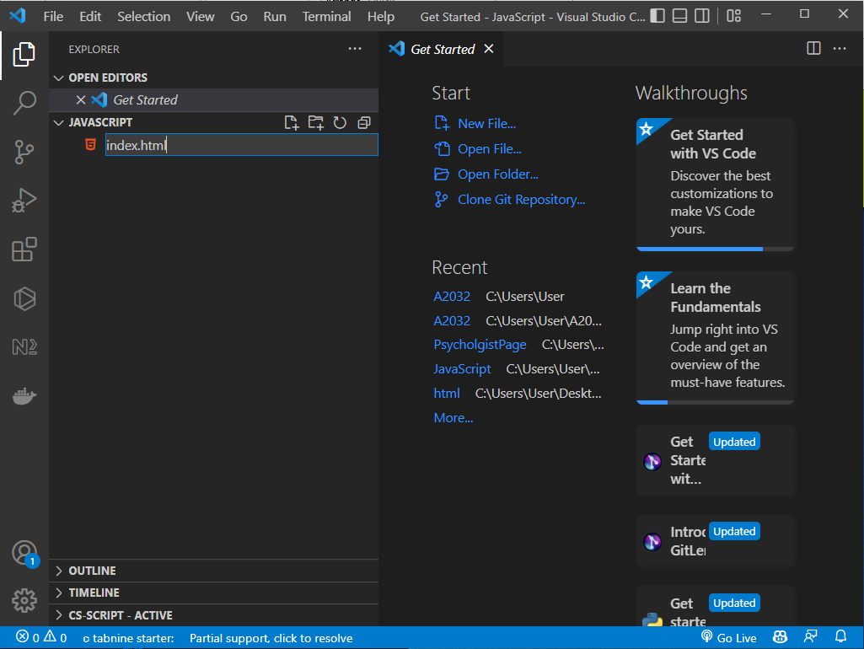
סביבת עבודה
שלב ז':
אז עכשיו כשהבנו מה המשמעות של סוג קובץ אנחנו יכולים ליצור קובץ חדש בתיקייה שיצרנו בסביבת העבודה שלנו.
נבחר שם לקובץ והוא יהיה מסוג html
1
2

Slide 12
HTML מה זה
HYPER TEXT MARKUP LANGUAGE
הינה שפת תגיות
שפה המנחה את הדפדפן כיצד להציג את תוכן אל הדף ,ונשתמש בתגיות HTML בכדי להגדיר את התוכן שבתוך הדף

Slide 13
HTMLכיצד נפתח בשפת
(פתיחה)
(תוכן)
(סגירה)
לכל תגית יש שם המייחד את שינוי התוכן שבתוכו, למשל תגית <strong>I am Strong</strong>
התוכן יהיה כל מה שכתוב בין הפתיחה והסגירה של התגית ובעצם ישנה את התוכן להיות מסוג התגית.
לתגיות יש תגית פותחת וסוגרת. תגית פתיחה תהיה שם התגית וסגירתה תהיה שם התגית עם קו נטוי /
התוכן שיוצג יהיה בין הפתיחה והסגירה של התגית, ובעצם התוכן יהפוך להיות מסוג התגית.
אז במקרה זה תגית strong תהפוך את התוכן למחוזק יותר מהרגיל.

Slide 14
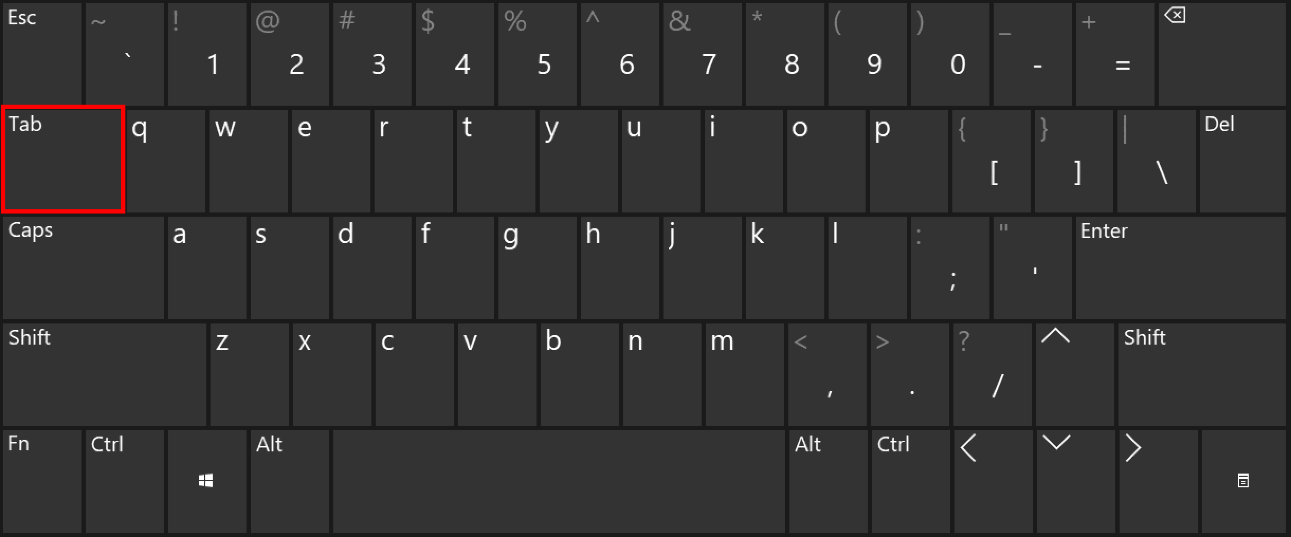
HTMLכיצד נפתח בשפת
הדבר הראשון שחייבים לכתוב לפני שכותבים תגיות ,html ובכללי בכל התחלה של יצירת קבצי ,html
כותבים סימן קריאה ! ולוחצים על "טאב" ! + tab

Slide 15
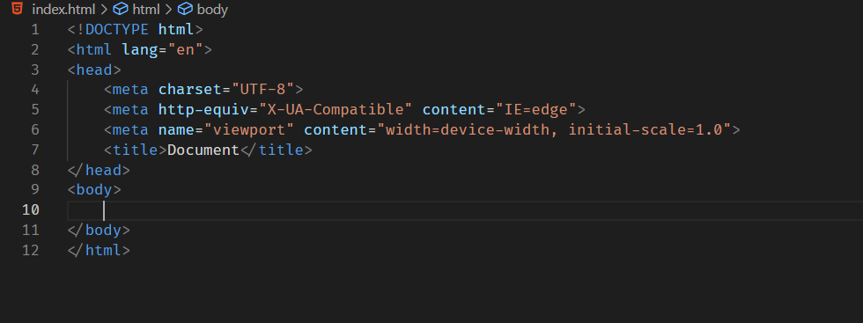
HTMLכיצד נפתח בשפת
<!DOCTYPE html> - כל קבצי html חייבים להתחיל עם <!DOCTYPE html> הכרזה זאת אינה תגית htmlית אלה אינפורמציה לדפדפן לאיזה קובץ לצפות.
<head> - אלמנט זה הינו מאין מיכל (container) או מעטפת של מטא-דאטא (metadata - נתונים על נתוים). במקרה זה ה"metadata” הינו מידעי לגבי המסמך html שלנו, ונתונים אלו אינם מוצגים בדף.
<title> - יהיה שם הכותרת של החלונית בדפדפן.
<body> - מגדיר את גוף המסמך, ואלמנט זה מכיל את כל התוכן של מסמך .html כגון תגיות כותרות, פסקאות, תמונות, קישורים, טבלאות, רשימות וכו'.

Slide 16
תגיות
<b> I am Bolder </b> מדגיש את התוכן
<strong> I am Stronger </strong> bמחזק את התוכן בדומה ל
<i> I am Italic </i> הופך את התוכן לנתוי
<em> I am Emphasized </em> <i> מדגיש את התוכן בדומה ל
<mark> I am Marked </mark> מסמן את התוכן כמו במרקר צהוב
<small> I am Small </small> מקטין את התוכן
<del> I am Deleted </delמוסיף קו באמצע התוכן
<ins> I am inserted </ins> מוסיף קו תחתון לתוכן
<sub> I am Subscript </sub> מנמיך בשורה את התוכן
<sup> I am Superscript </sup> מגביה בשורה את התוכן

Slide 17
תגיות
<p> I am a Paragraph </p> מגדיר פסקה שיורדת שורה בעט סיומה
<span> I am a Paragraph </ span > מגדיר פסקה שלא יורדת שורה בעט סיומה
<br>יורד שורה אח למטה

Slide 18

תרגיל
צור את השורה הבאה:

